Slide 1
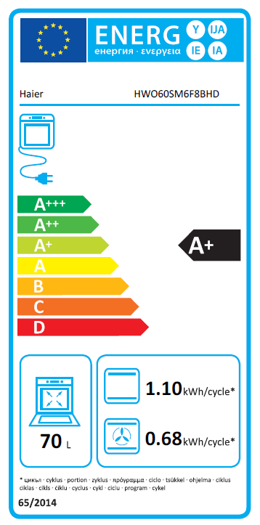
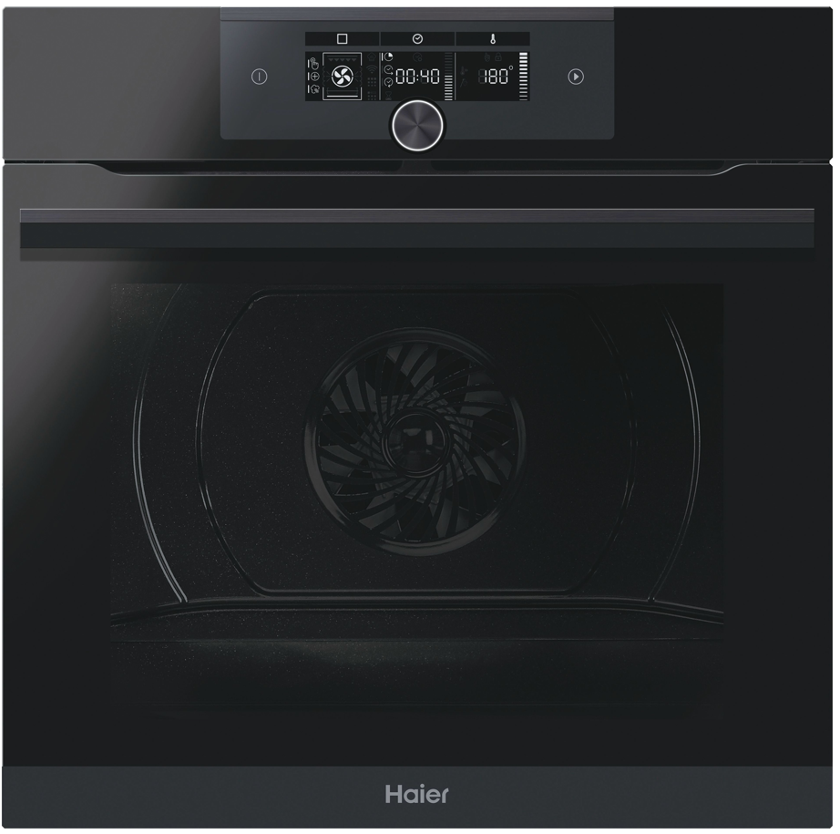
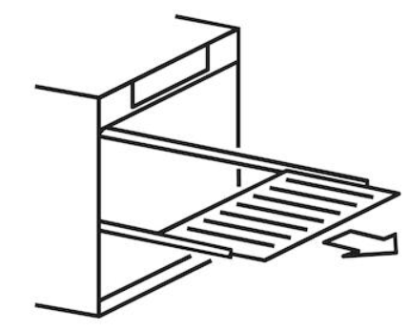
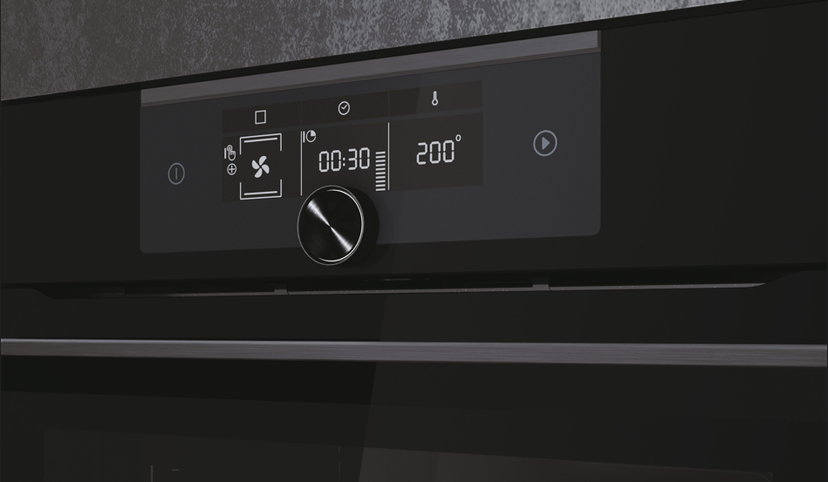
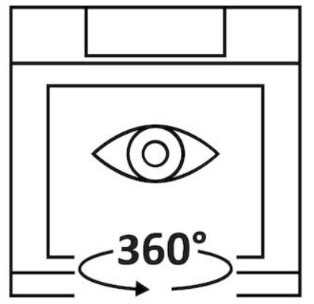
HWO60SM6F8BHD
Multifunkční trouba I-Turn Series 6 s pravým horkým vzduchem
Wi-Fi+BLE, Gril, pyrolytické čištění, dotykový displej + otočné kolečko, nerezové pojezdy, Soft Close, teleskopický výsuv
Hlavní vlastnosti
Kapacita (l) 70
Energetická třída A+
Spotř. en. Statický program (kWh) 1,10
Spotř. en. Nucená ventilace (kWh) 0,68
Celkový příkon (W) -
Maximální možná teplota (°C) 280
Programy
Statický, Spodní ohřev + Horní ohřev + ventilátor, Gril, Super Gril, Gril + ventilátor, Spodní ohřev, Spodní ohřev + ventilátor, Multilevel – pravý horký vzduch, Soft+
Funkce
Wi-Fi + Bluetooth – možnost připojení k aplikaci hOn a ovládání na dálku
Funkce Cook with Me – umožňuje spravovat, ukládat a hledat nové recepty
Tailor Bake – program pro přípravu uvnitř měkkých a na povrchu křupavých pokrmů
Pyrolytické čištění (Pyrolýza Eco, Pyrolýza+) - zahřátí trouby na teplotu dosahující téměř 430 °C, při které se veškeré připečené zbytky jídla spálí na popel
H20 čištění – rychlé ekologické čištění pomocí vody, které je hotové za 90 min
Elektronická minutka s odloženým startem pečení
Technologie ClimaTech:
Soft+ – kombinuje první fázi tradičního pečení a následně mění rychlost ventilátoru tak, aby koláče, sušenky a croissanty byly nadýchané a měkké
Dvojitý gril
Chef panel – speciální tvar ventilátoru pro optimální rozložení vzduchu a rychlý ohřev
Aktivní ventilace – zajistí konstantní vnitřní teplotu, nepřehřívání dvířek a madla
Bezpečnost
4 bezpečnostní skla
Konstrukce
Postranní osvětlení (halogenová žárovka) pro viditelnost 360°C
Nerezové pojezdy pro vedení plechů
Teleskopický výsuv (2x)
Soft Close – pomalé dovírání dvířek
Typ zástrčky - Shuko plug
Ovládání na dálku pomocí aplikace hOn
Bezdotyková technologie ovládání chladničky
Funkce Soft+ pro dokonale měkké pokrmy
Teleskopický výsuv
Postranní osvětlení pro 360°C viditelnost
Pyrolytické čištění trouby
Logistická data
Kód 33703466
EAN 8059019052854
Barva Černé sklo
Rozměry výrobku V × Š × H (mm) 595 × 595 × 568
Čistá váha výrobku (kg) 37,28
Rozměry balení V × Š × H (mm) 665 × 620 × 640
Hmotnost s obalem (kg) 38,76
Příslušenství 1x plech – 20 mm
1x plech – 40 mm
1x rošt (prémiový set)

